Slide 1
PV293 - Softwarové architektury
Košvanec

Slide 2
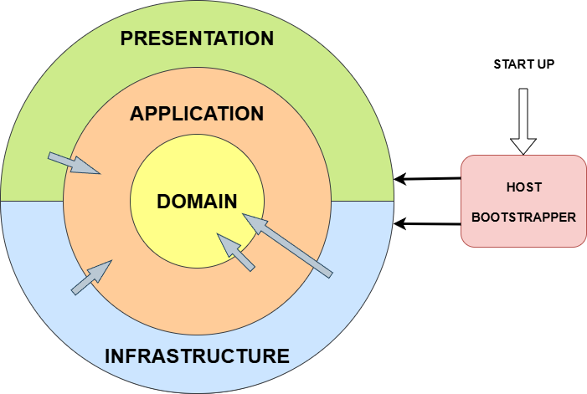
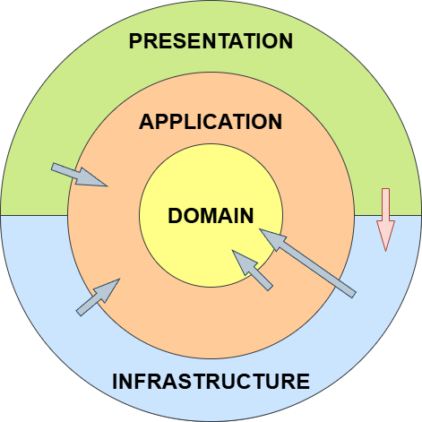
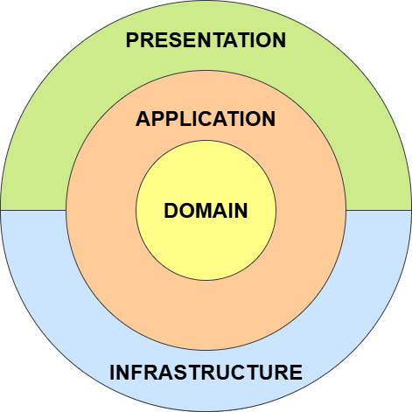

Opakování

Slide 3
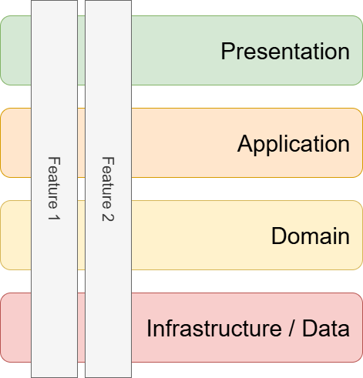
Clean vs. Vertical slice architecture

Slide 4
Vercital slice architecture
Je možné spojit Vertical slice s Clean architecture?

Slide 5
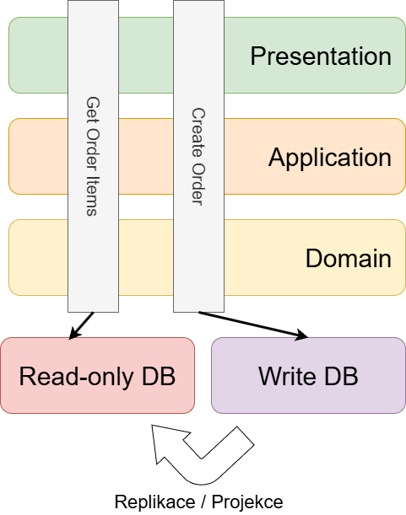
CQRS Pattern

